Slide 1
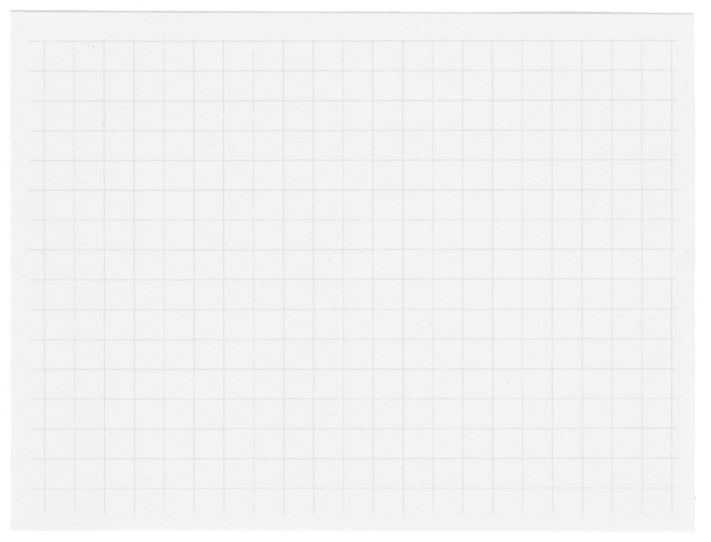













Explorador de Labirintos

Slide 2

Explicação da Ideia
Após um brainstorm de ideias, para decidir qual problema trataríamos, passando mapeação de objetos 3D usando voxels e calculador de colisão de laser em triângulo num espaço 3D, decidimos adotar a ideia de um Explorador de Labirintos.
O explorador de labirintos recebe um labirinto formatado em um texto onde os valores “1” representam paredes, os valores “2” os pontos de início e fim, e os valores “0” os pontos que compõem as partes navegáveis do labirinto.

Slide 3
01.
Soluções
Tópicos
02.
Análise
03.
Conclusão

Slide 4
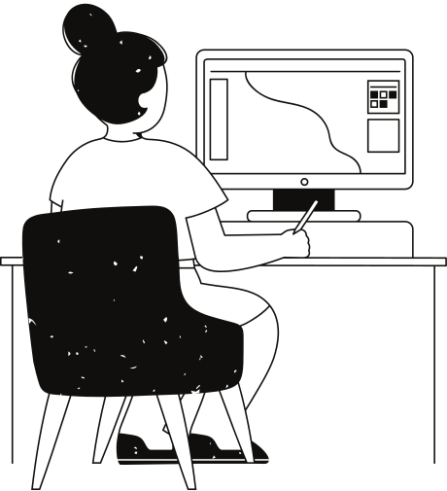
Ideia por trás das soluções
Com a divisão do grupo em duplas, desenvolvemos os algoritmos de forma separada, o que, consequentemente, levou à algumas diferenças nas soluções abordadas pelas duas duplas.
A única ideia preservada entre ambas as duplas, foi o formato em que o labirinto é lido, sendo ele uma lista das linhas do labirinto, sendo assim, uma lista de listas

Slide 5
Recursiva
Iterativa
A função navigate começa no ponto de partida, explorando os vizinhos de cada célula. A cada movimento, uma nova chamada de navigate é empurrada à pilha de memória.
O algoritmo é capaz de iterar pelos pontos de intersecção do labirinto, que são obtidos através de um mapeamento prévio, de forma a montar caminhos que levem ao próximo ponto de intersecção, desde que não leve a um caminho sem saída. Portanto, o algoritmo passará pelos pontos de intersecção do labirinto até chegar ao ponto de saída do labirinto.
(1,2) | (2,2) | (3,2)
(1,3) | (2,3) | (3,3)
(1,4) | (2,4) | (3,4)
(1,2) | (2,2) | (3,2)
(1,3) | (2,3) | (3,3)
(1,4) | (2,4) | (3,4)
Ponto de Intersecção:
path = [[0,1], [1,1], [2,1], [2,2], ...]

Slide 6
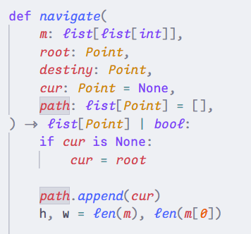
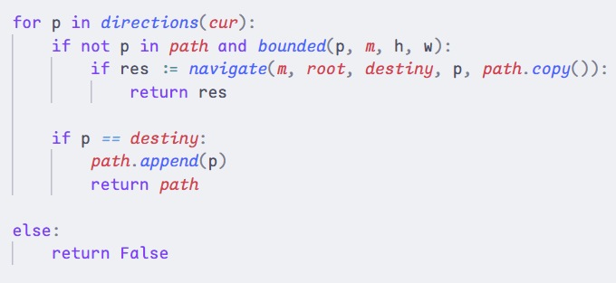
Código - Recursiva

Slide 7
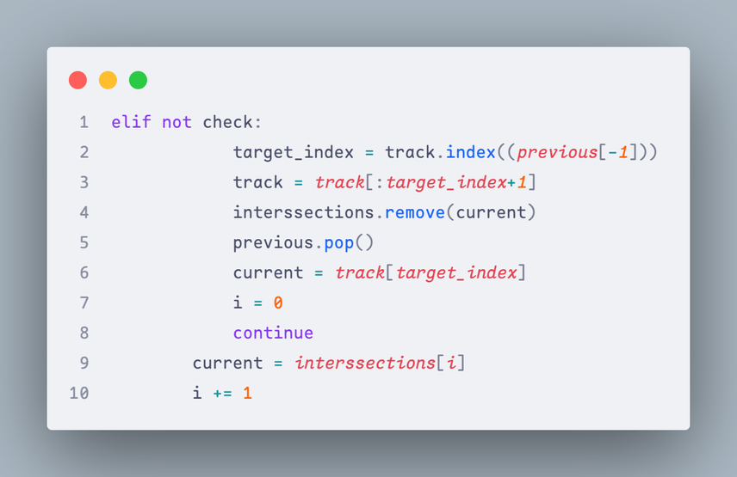
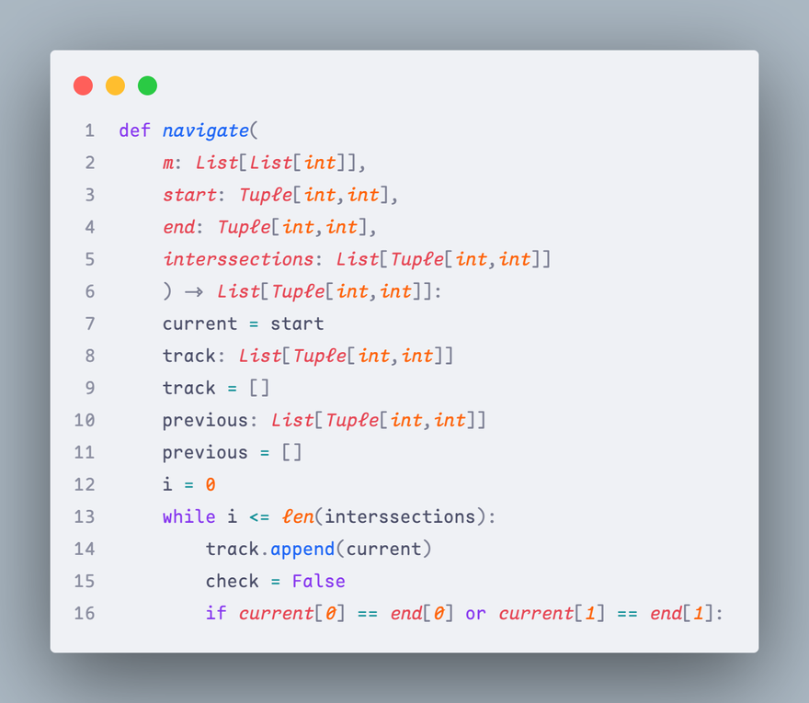
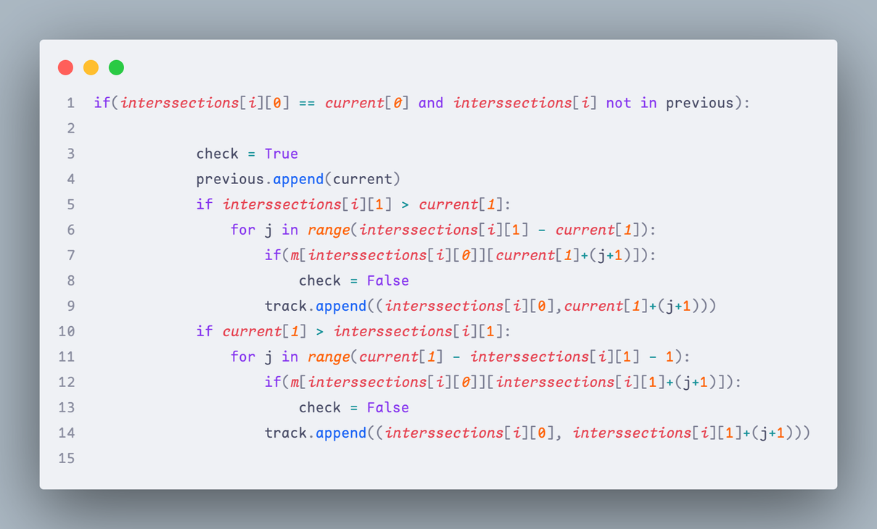
Código - Iterativo

Slide 8
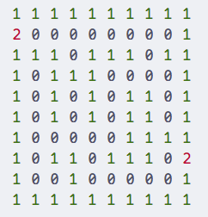
Análise Assintótica
No algoritmo recursivo, o termo de maior complexidade é a garantia de que um ponto não é navegado mais de uma vez
path = [[0,1], [1,1], [2,1], [2,2], ...]
[[0,1], [1,1], [2,1], [2,2]]
[[0,1], [1,1], [2,1]]
[[0,1], [1,1]]
[[0,1]]
len(path) = Tn = (n²+ n)/2
No pior dos casos, o algoritmo precisa navegar todas as células possíveis antes de chegar a uma conclusão.
Chamamos isso de volume do labirinto.
O(v²)

Slide 9
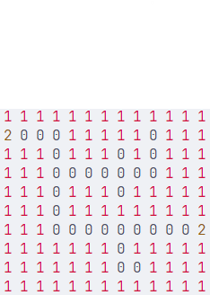
Análise Big O
Já no algoritmo iterativo, temos que, o algoritmo depende de duas variáveis, sendo elas:
n: Se trata do número de pontos de intersecção que existem no labirinto
m: Se trata do número de pontos de intersecção que levam à um caminho sem saída
Desta forma, assim que o algoritmo se depara com um caminho sem saída, ele é obrigado a reitarar por todos os pontos de intersecção, menos aquele que levou a um caminho sem saída, portanto temos:
m
m
m
O(n*m)

Slide 10

Conclusão da Análise
Recursiva: é um processo com uso intenso de memória. Dois pontos de melhoria seria evitar a duplicidade de dados de path entre chamadas e implementar uma busca mais eficiente para evitar pontos duplicados.
Iterativa: Duis aute irure dolor in reprehenderit in voluptate velit esse cillum dolore eu fugiat nulla pariatur. Excepteur sint occaecat cupidatat non proident, sunt in culpa qui officia deserunt mollit anim id est laborum.
Ambos os algoritmos não buscam necessáriamentepelo melhor caminho possível, apenas o primeiro que consigam encontrar. Garantir o melhor caminho envolveria explorar todos os caminhos possíveis.

Slide 11
Obrigado pela atenção!
www.github.com - iterativo
www.github.com - recursivo

